Slide 1





ECUACIONES CUADRÁTICAS
Por: Mr. Erick Duque
Contáctenos:
→ a.m.e.asesoriasmatematicas@gmail.com
→ asesoriasmatematicas0.webnode.com.co
→ @asesoriasmatematicas0
→ @a.m.e._asesorias_matematicas
→ Erick Duque
sin α + sin β = 2 sin

Slide 2
ECUACIONES CUADRÁTICAS
Las ecuaciones cuadráticas también son conocidas como ecuaciones de segundo grado.
Estudiaremos las ecuaciones cuadráticas de una sola incógnita.
Recordemos la definición de una ecuación cuadrática
ax² + bx + c = 0
a, b, c ∈ R
a ≠ 0
Toda ecuación cuadrática tiene dos soluciones.
Hay dos métodos para resolver ecuaciones cuadráticas:
Completando el cuadrado
Fórmula cuadrática
sin α + sin β = 2 sin

Slide 3
Veamos el primer método

Slide 4
COMPLETAR EL CUADRADO
Este método consiste en completar una parte de un trinomio para obtener un T. C. P. (Trinomio Cuadrado Perfecto) y así poderlo factorizar fácilmente.
Solo debes aprenderte los siguientes pasos:
1. Dejar variables a un lado de la ecuación.
2. Dividir por dos y elevar al cuadrado.
3. Factorizar el T. C. P.
4. Resolver la ecuación.
sin α + sin β = 2 sin

Slide 5




COMPLETAR EL CUADRADO
Veamos un ejemplo:
Resolver la siguiente ecuación usando el método de completar el cuadrado
x² + 8x + 14 = 0
Sumamos este valor en ambos lados
Dejamos un espacio
x² + 8x
+ 16
= -14
+ 16
(x + 4)²
= 2
Trasponemos la potencia en raíz
$$\text{x} \text{−} \text{4 }\text{=} \sqrt{\text{2}}$$
Trasponemos el término independiente
$$\text{x} \text{=} \sqrt{\text{2} }\text{−} \text{4}$$
8
÷ 2 = 4
2
= 16
$$\text{x}\text{1} \text{=} \sqrt{\text{2} }\text{−} \text{4}$$
$$\text{x}\text{2} \text{=} −\sqrt{\text{2} }\text{−} \text{4}$$
La raíz cuadrada es positiva y negativa.
sin α + sin β = 2 sin
Aquí salen las dos soluciones de la ecuación
4. Resolver la ecuación.
3. Factorizar el T. C. P.
1. Dejar variables a un lado de la ecuación.
2. Dividir por dos y elevar al cuadrado.

Slide 6
Veamos el segundo método

Slide 7
FÓRMULA CUADRÁTICA
Este método consiste en usar los coeficientes de la variable para reemplazarlos en una fórmula que resuelve la ecuación.
Solo debes aprenderte los siguientes pasos:
1. Identificar los coeficientes.
2. Reemplazar en la fórmula.
3. Resolver cálculos
sin α + sin β = 2 sin

Slide 8
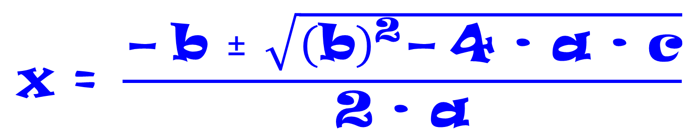
FÓRMULA CUADRÁTICA
La fórmula cuadrática es:
$$\text{x} \text{=} \frac{\text{−} \text{b} \text{±} \sqrt{{\left(\text{b}\right)}^{\text{2}}\text{−} \text{4} \text{∙} \text{a} \text{∙} \text{c}}}{\text{2} \text{∙} \text{a}}$$
a, b y c son los coeficientes de la variable en la ecuación
sin α + sin β = 2 sin

Slide 9

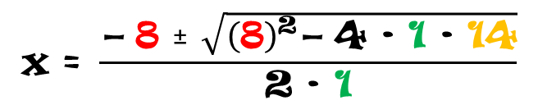

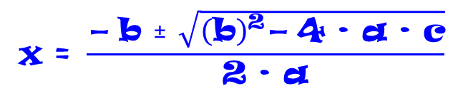
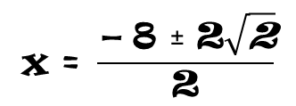
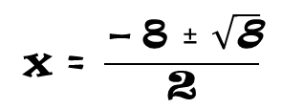
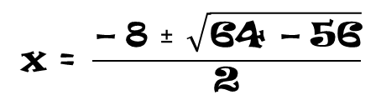

FÓRMULA CUADRÁTICA
Veamos un ejemplo:
Resolver la siguiente ecuación usando la fórmula cuadrática
x² + 8x + 14 = 0
$$\text{x} \text{=} \frac{\text{−} \text{b} \text{±} \sqrt{{\left(\text{b}\right)}^{\text{2}}\text{−} \text{4} \text{∙} \text{a} \text{∙} \text{c}}}{\text{2} \text{∙} \text{a}}$$
a = 1
$$\text{x} \text{=} \frac{\text{−} \text{8} \text{±} \sqrt{{\left(\text{8}\right)}^{\text{2}}\text{−} \text{4} \text{∙} \text{1} \text{∙} \text{14}}}{\text{2} \text{∙} \text{1}}$$
$$\text{x} \text{=} \frac{\text{−} \text{8} \text{±} \sqrt{\text{64} \text{−} \text{56}}}{\text{2}}$$
b = 8
c = 14
$$\text{x} \text{=} \frac{\text{−} \text{8} \text{±} \sqrt{\text{8}}}{\text{2}}$$
$$\text{x} \text{=} \frac{\text{−} \text{8} \text{±}\text{ 2}\sqrt{\text{2}}}{\text{2}}$$
$$\text{x} \text{=}\text{− }\text{4 }\text{±} \sqrt{\text{2}}$$
$$\text{x}\text{1} \text{=}\text{− }\text{4 }\text{+} \sqrt{\text{2}}$$
$$\text{x}\text{2} \text{=}\text{− }\text{4} \text{−} \sqrt{\text{2}}$$
sin α + sin β = 2 sin
1. Identificar los coeficientes.
3. Resolver cálculos
2. Reemplazar en la fórmula.
Aquí salen las dos soluciones de la ecuación

Slide 10
Ahora a practicar

Slide 11
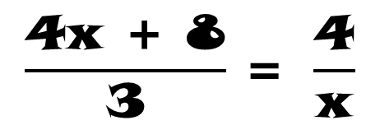
EJERCICIOS
Resolver la siguiente ecuación usando el método de completar el cuadrado
x² – 10x + 19 = 0
t² + 12t + 42 = 0
5h² = –3h + 7
Resolver la siguiente ecuación usando la fórmula cuadrática
3x² – 4x = 6
(y-2)(y-3) = 9y + 6
$$\frac{\text{4}\text{x} \text{+} \text{8}}{\text{3}} \text{=} \frac{\text{4}}{\text{x}}$$
sin α + sin β = 2 sin
Envíenos sus respuestas a nuestro correo y a vuelta le enviaremos su retroalimentación

